Slide 1
Подведение итогов годовой работы юнармейского отряда «Факел».
МКОУ Бетлицкая СОШ.

Slide 2
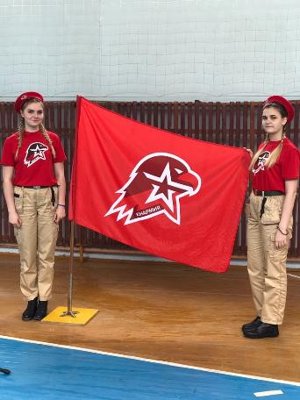
Посвящение в юнармейцы считать открытым!

Slide 3
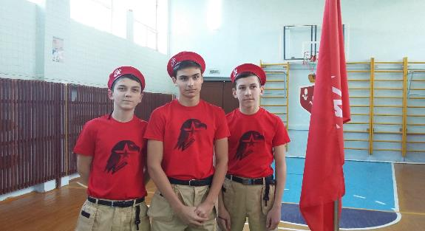
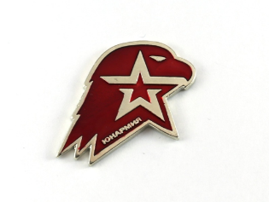

Slide 4
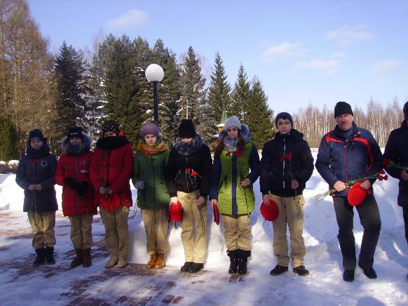
Мероприятие на Безымянной Высоте

Slide 5
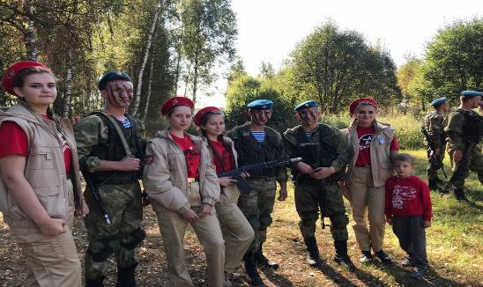
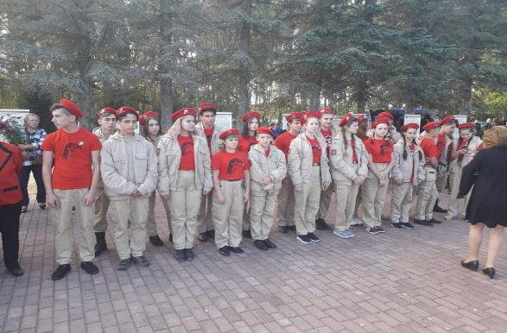
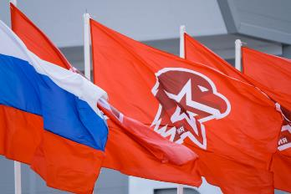

Slide 6
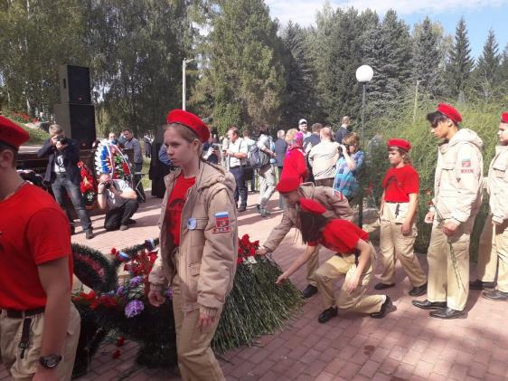
Возложение.

Slide 7
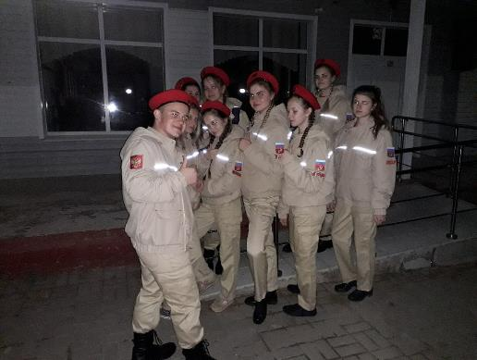
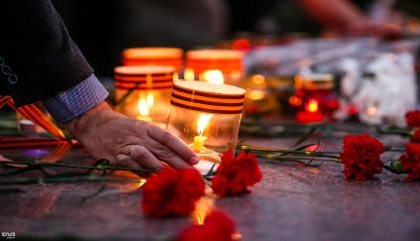
Свеча Памяти!

Slide 8
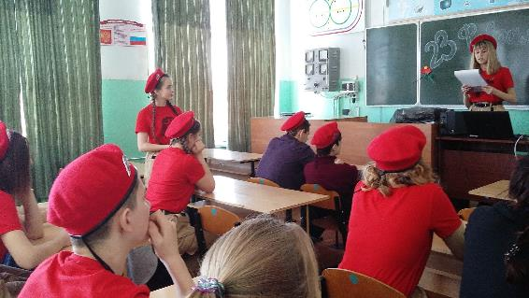
Классный час, посвященный 23 февраля.

Slide 9
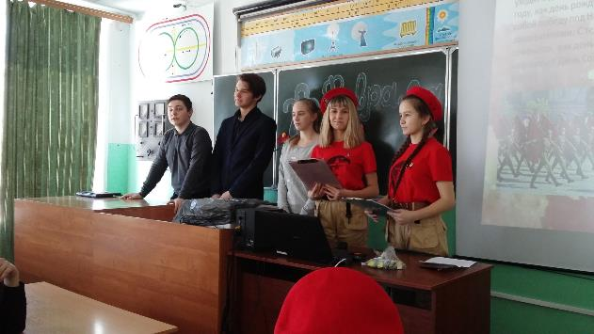

Slide 10
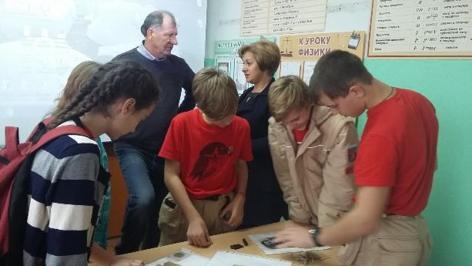
Встреча юнармейцев с поисковиками.

Slide 11
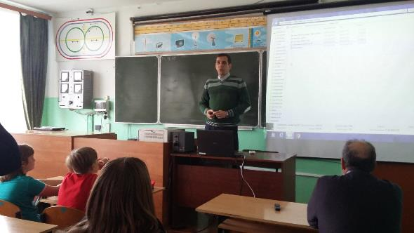
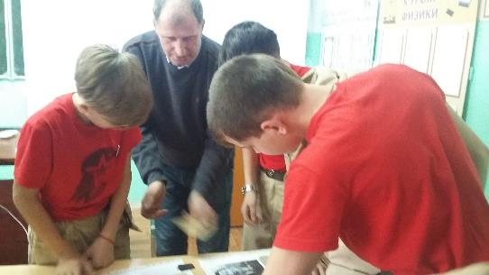

Slide 12
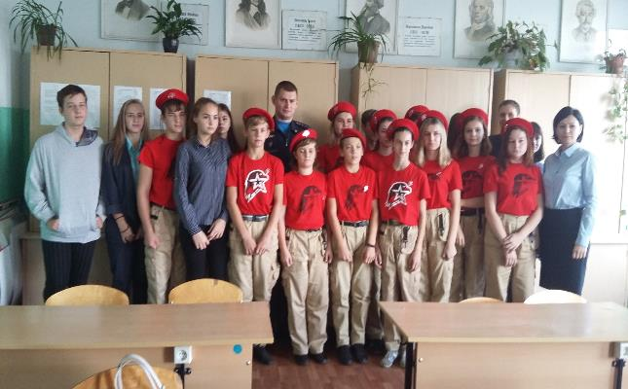
19 октября 2018 г. в МКОУ Бетлицкая СОШ состоялась встреча юнармейского отряда «Факел» МР «Куйбышевский район» с капитаном В/Ч 33310 Асеевым Е.Е.
Молодой человек рассказал ребятам о том, как надо готовить себя к воинской службе, как с малых лет заботиться о своём здоровье. Девиз лётчиков: «Честь и Родина – превыше всего!». Поведал о первом вылете без сопровождения инструктора и о других боевых вылетах.
Встреча проходила в дружеской обстановке. Юнармейцы внимательно слушали и задавали вопросы. Авторитет Российской армии сегодня растёт, поэтому многие молодые люди мечтают связать свою судьбу со службой в армии, выполнять свой патриотический долг перед Отечеством.

Slide 13
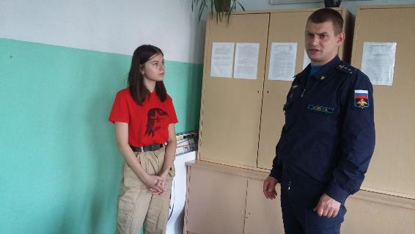
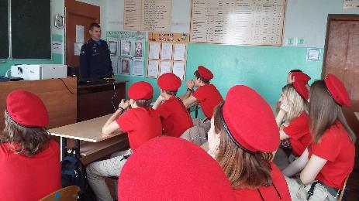

Slide 14
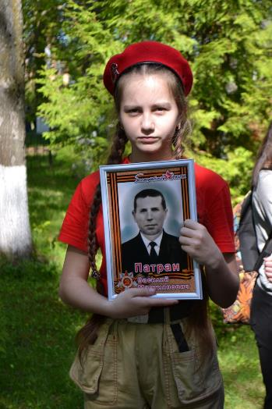
Бессмертный полк.

Slide 15
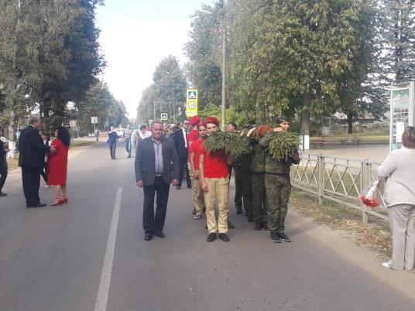

Slide 16
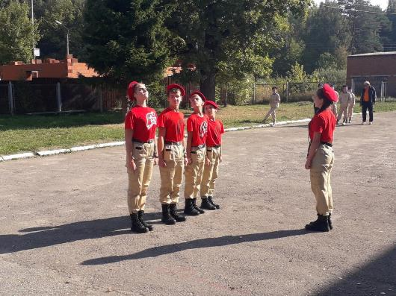
Военизированная полоса препятствий г.Калуга.

Slide 17
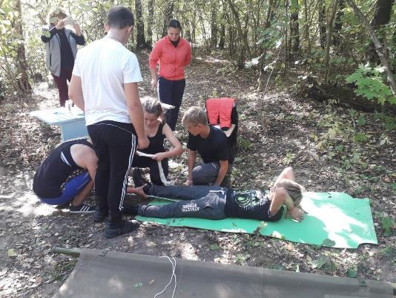
Медицинская подготовка.

Slide 18
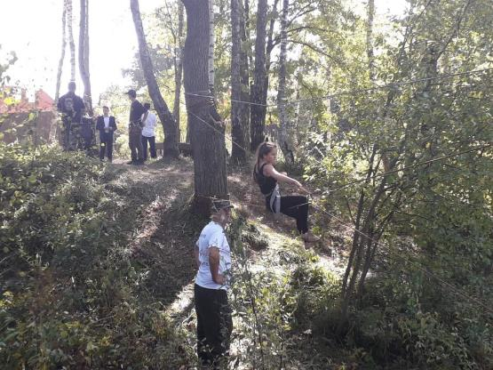
Разборка автомата и переправа на другой берег.

Slide 19
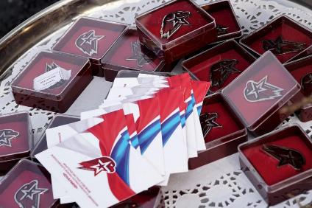
Историческая викторина.

Slide 20
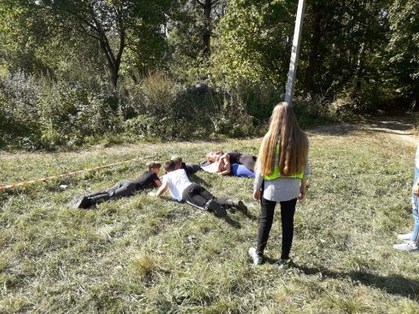

Slide 21
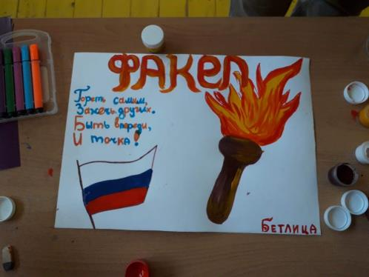
Конкурс «Стенгазета»

Slide 22
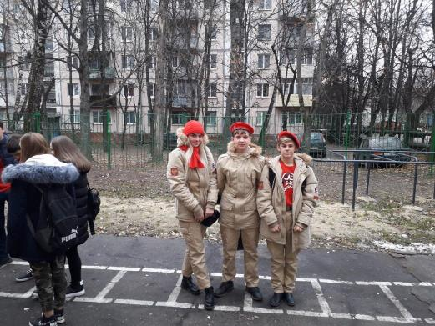
Соревнования по настольному теннису, шашкам, шахматам.

Slide 23
Спасибо за внимание.

